Slide 1
キーワードと論文名で関わりのある論文の取得と可視化
キーワードと論文名で関わりのある論文の取得と可視化
大阪国際工科専門職大学AI戦略コース ３回生 畑中彩波
大阪国際工科専門職大学AI戦略コース ３回生 南裕斗
大阪国際工科専門職大学AI戦略コース ３回生 南裕斗
1
Notes:
私たちの作成した「キーワードと論文名で関わりのある論文の取得と可視化」を行うプログラムは、入力されたキーワードと論文名がどのような分野の論文と関わりがあるのかや、どの年代に盛んに研究されたのかを可視化できるものです。

Slide 2
目次
背景
概要
目的
使用したライブラリとモデル
フローチャート
グラフについて
今後の展望
Notes:
目次は、このようになっていて
使用ライブラリとモデル、フローチャート、グラフについて、今後の展望といった流れで進めていきます。

Slide 3
背景
技術の歴史をたどれないのか
解決策として、論文検索APIの引用被引用の関係ベースのネットワーク図の作成を考案
問題発生。GoogleスカラーのAPIが存在しない
Semantic scholarに目をつける。APIの取得ができなかった。
ArxivとPubMedならAPIエンドポイントがあり、APIが利用可能であった。しかし、引用被引用のデータない。
では引用被引用の代わりにどうするのかとなった際
類似度を利用し、解決を試みた。

Slide 4
目的
特定のキーワードに関する論文の歴史を辿れる
技術ロードマップの作成
・特定の論文・キーワードから技術が派生する過程の確認

Slide 5
概要
検索
ArxivとPubMedのAPIを利用してのデータ収集
選別
cosine類似度が閾値以下のものを削除
グラフをプロット
グラフをhtml形式で保存
人間がkeyword、層数、閾値、取得上限個数
設定
人間がGUIで
パラメータを変更
プログラム内で自動で処理

Slide 6
実行手順概要
プログラム内での操作
1.必要なコードの実行
GUIでの操作
2.パラメータの設定
3.実行ボタンを押す

Slide 7
ipynbファイルの実行手順
スクリーンショットに該当するセル部分ごとの
実行手順を以下に記載

Slide 8
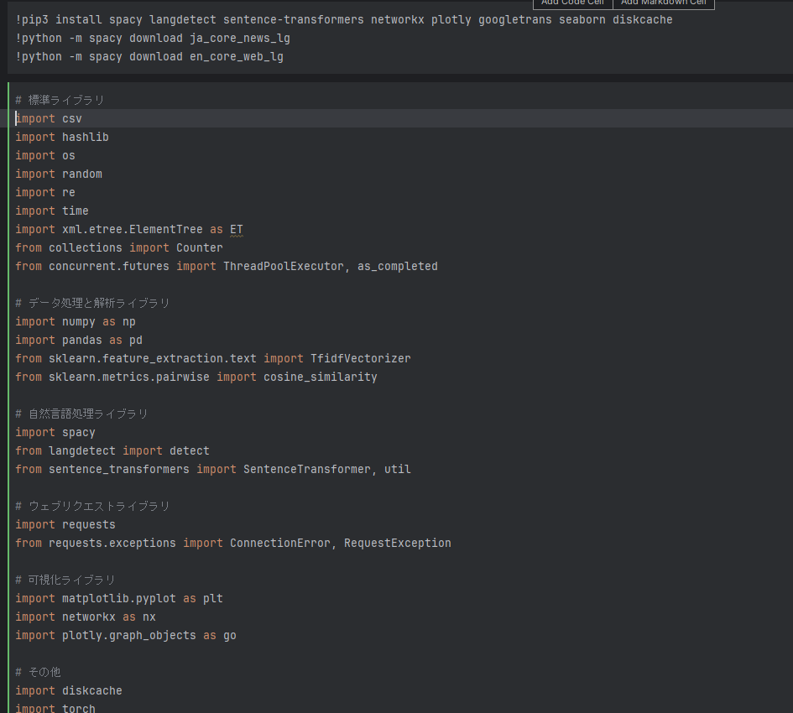
実行手順
セルを上から順番に実行していく

Slide 9
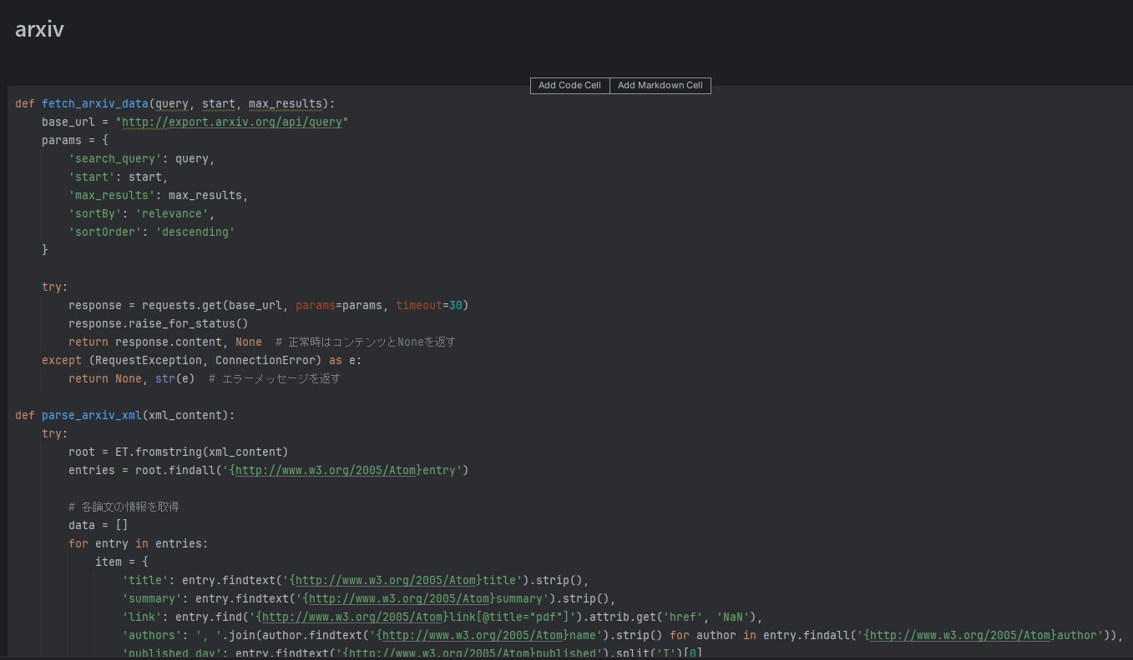
実行

Slide 10
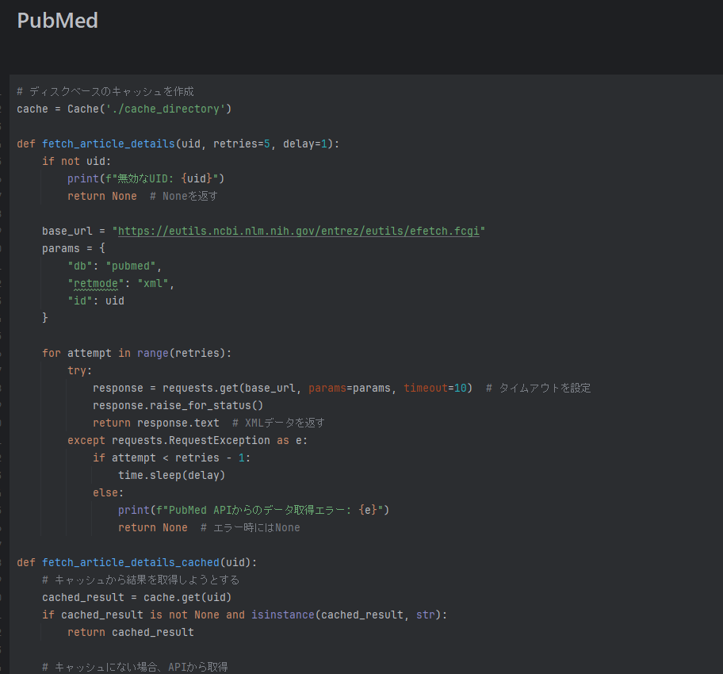
実行

Slide 11
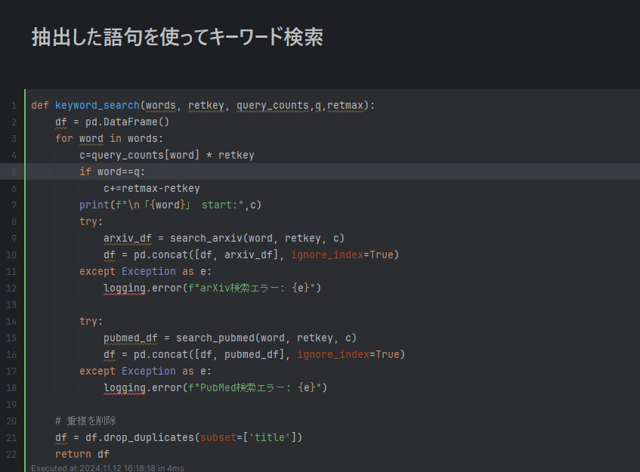
実行

Slide 12
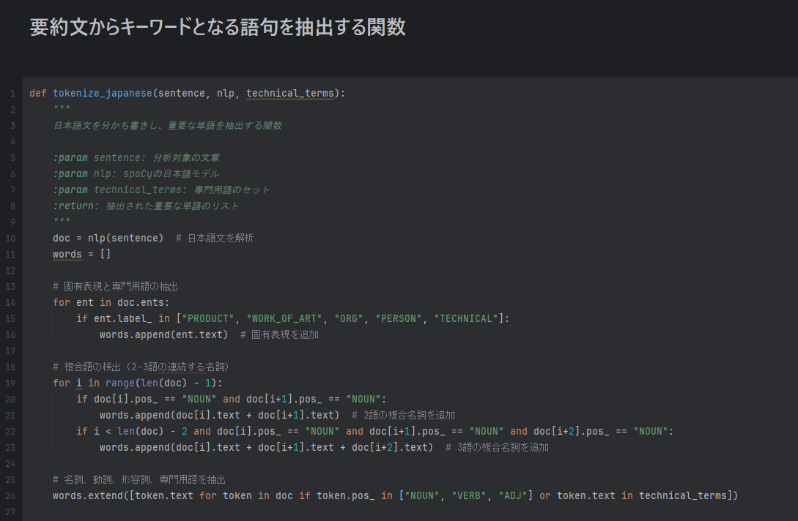
実行

Slide 13
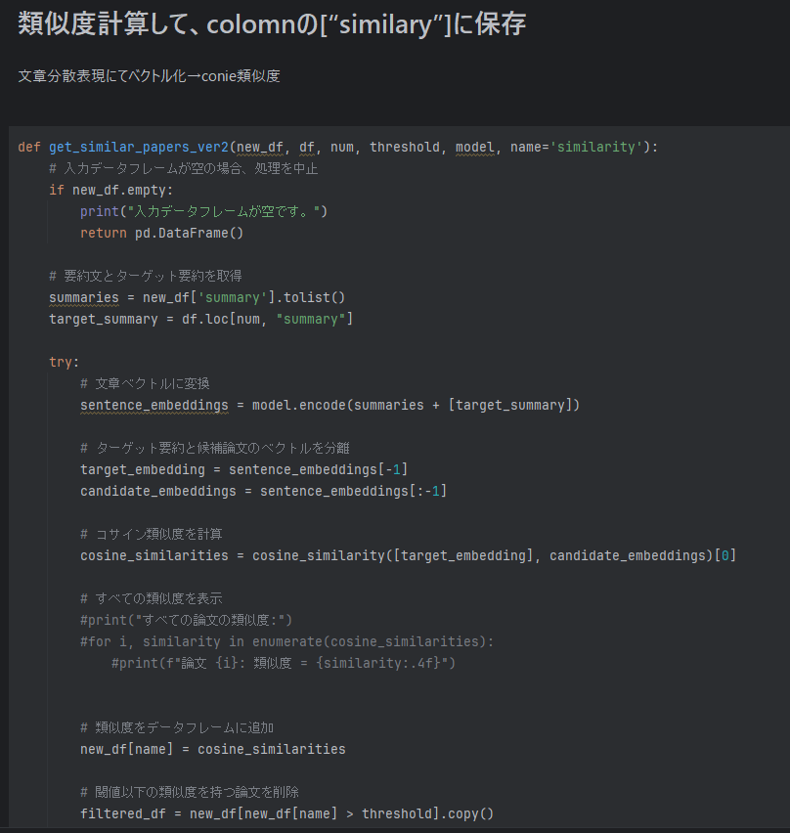
実行

Slide 14
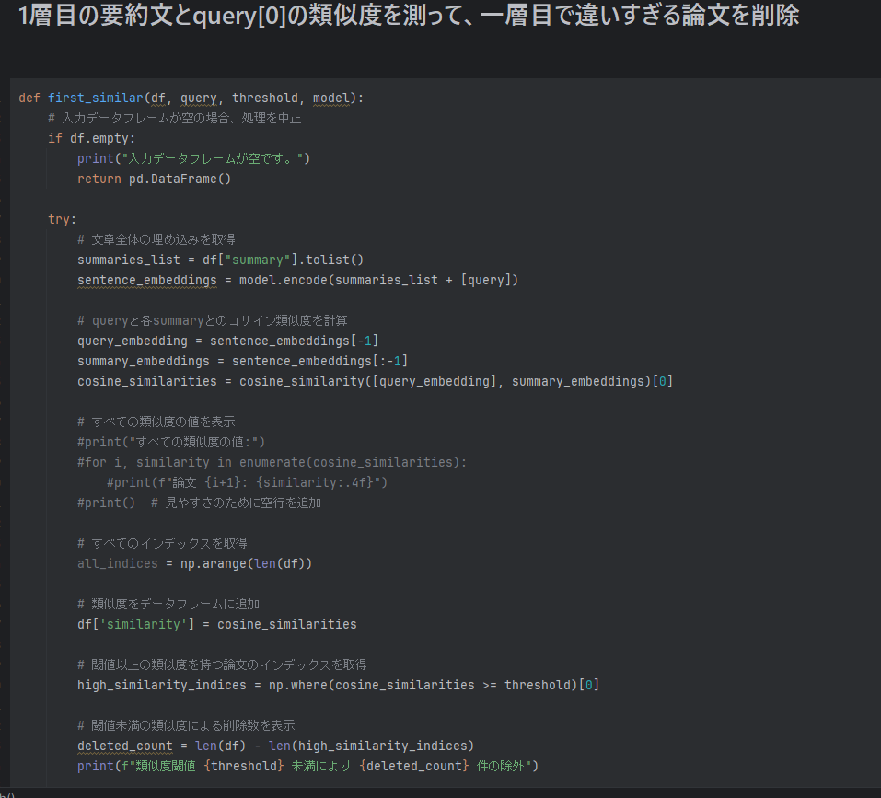
実行

Slide 15
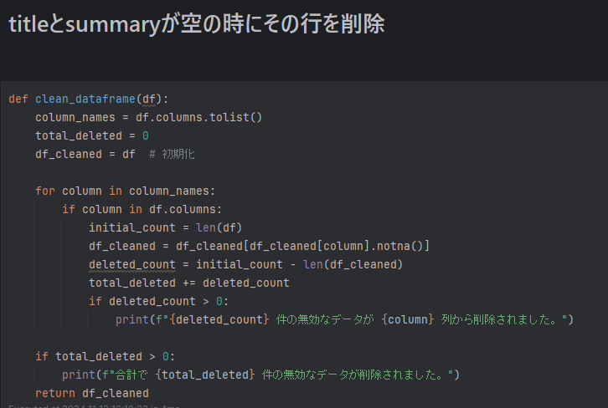
実行

Slide 16
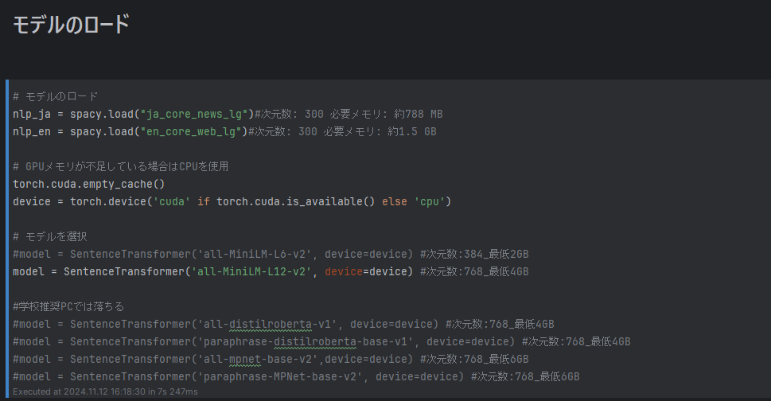
実行

Slide 17
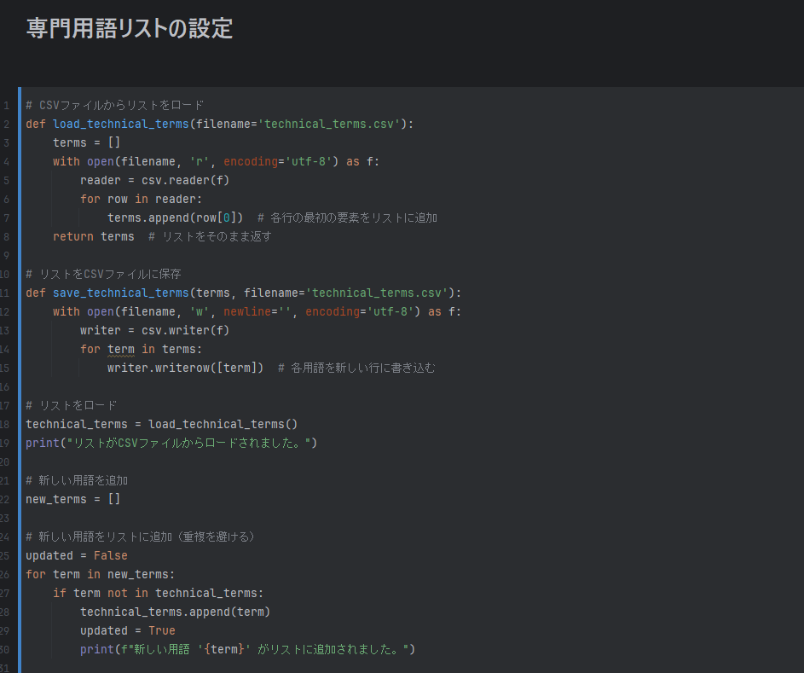
実行

Slide 18
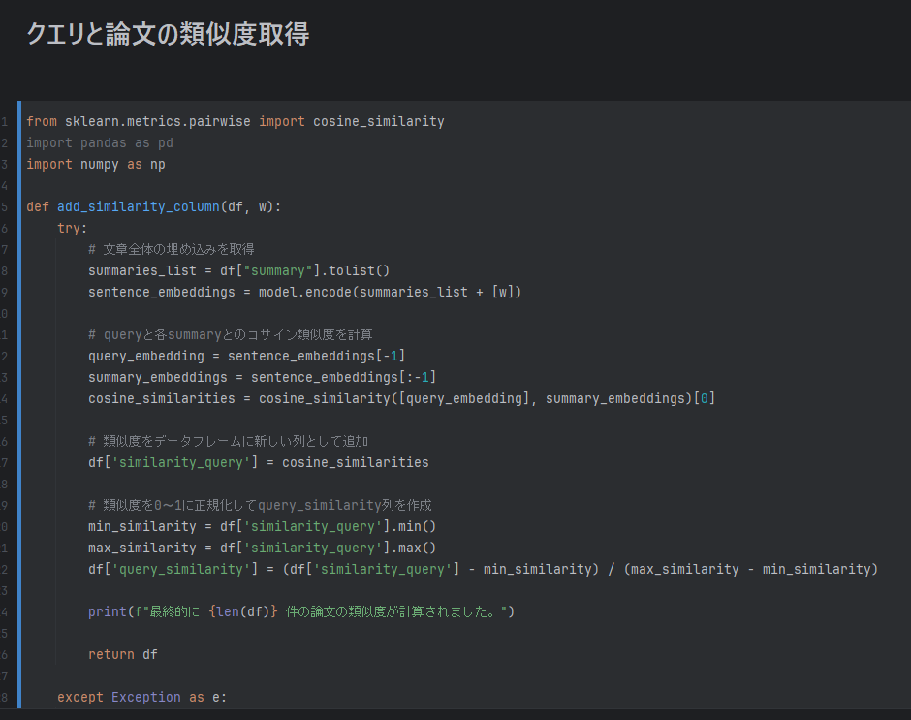
実行

Slide 19
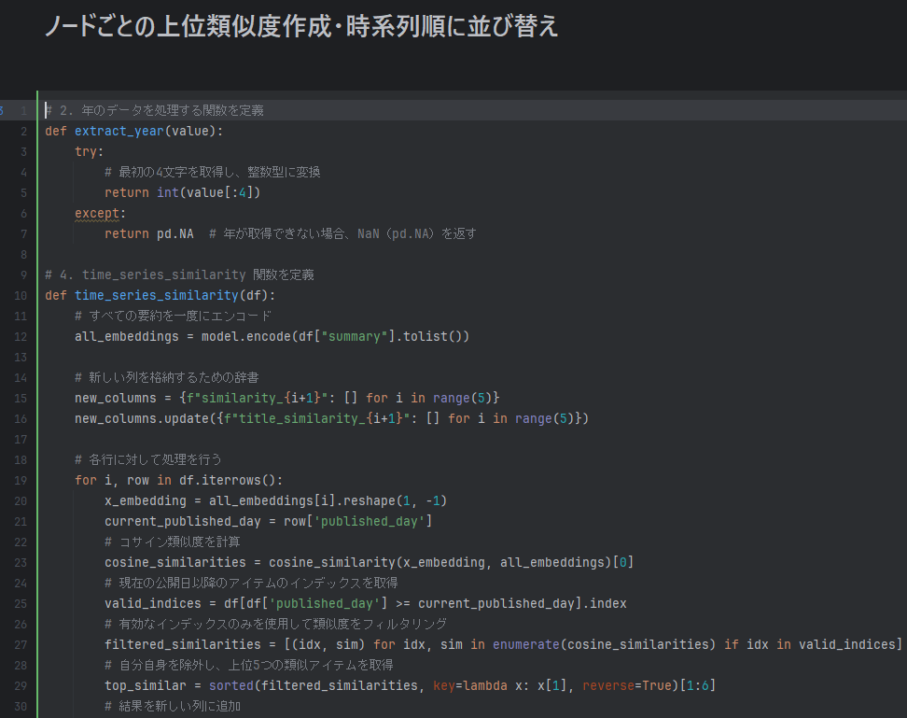
実行

Slide 20
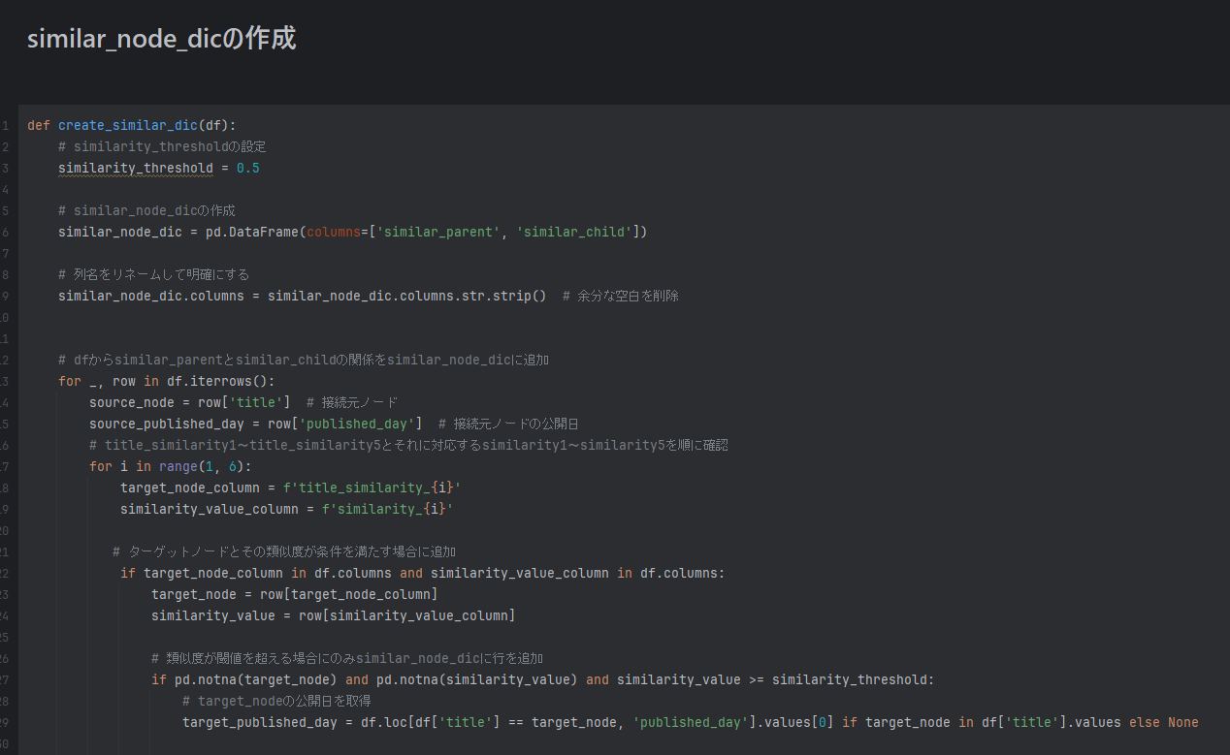
実行

Slide 21
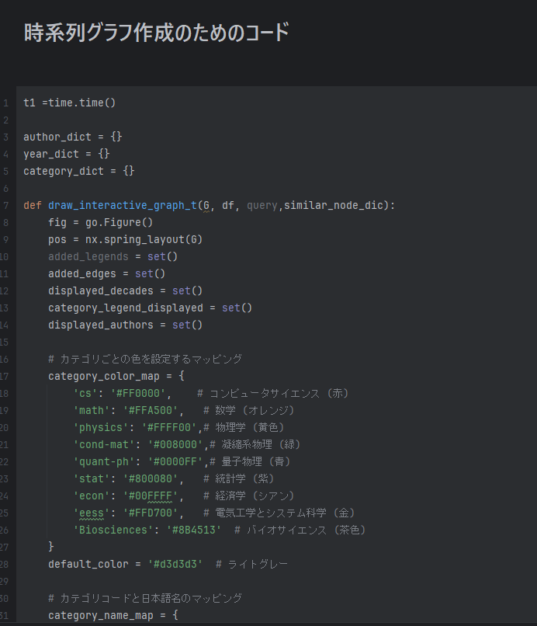
実行

Slide 22
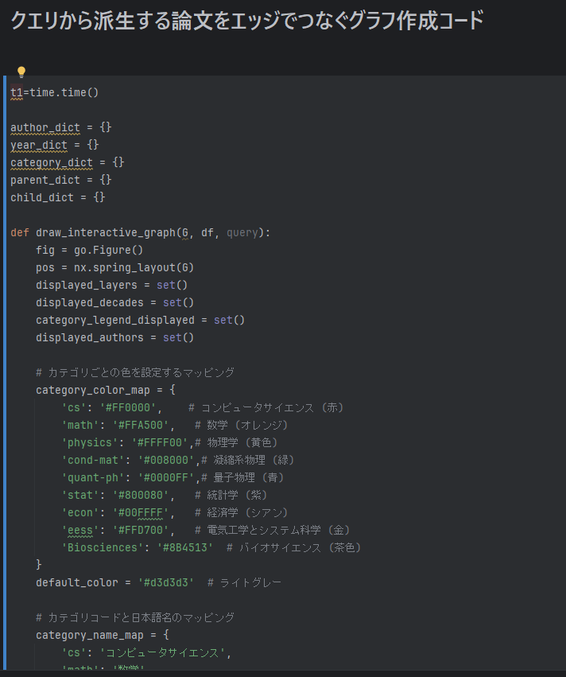
実行

Slide 23
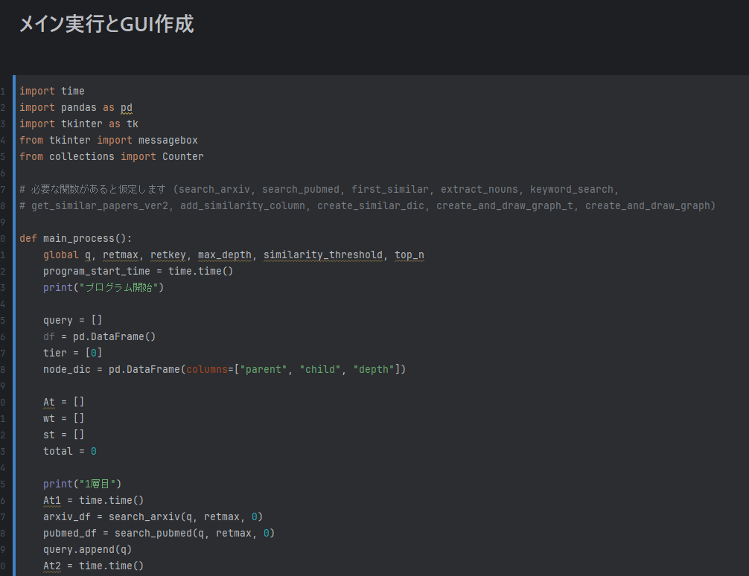
これを実行するとGUIが表示される

Slide 24


GUI操作手順
タスクバーに出てきた赤枠で囲われたウィンドウを
クリックするとGUIが開く。

Slide 25
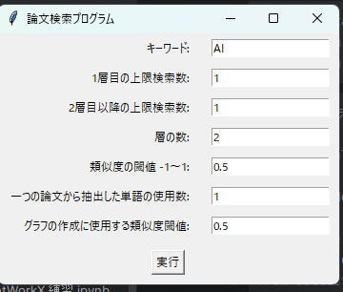
GUI操作手順
キーワード：検索したい技術・論文名の入力欄
層の数:
検索結果をもとに何度キーワードを抽出するか。
クエリ→検索結果
これで１層
→検索結果をもとにした検索結果
これで２層
類似度の閾値:
-1~1の範囲で表される。0.３~0.6が適正
0.3で約８割、0.6で約２割残る
一つの論文から抽出した単語の使用数：
検索元にした論文から何個の単語を検索キーワードとして
抽出するか
グラフ作成の際に使用する類似度閾値：
時系列グラフ作成の際にこの閾値以上であればエッジをつなぐ。

Slide 26
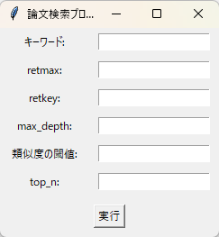
GUI操作手順
実行ボタンをおすとプログラムの方でログが表示され、最終的にChromeのwindowにグラフが表示される。
また、論文詳細のCSVファイルが同一ディレクトリ内に作成される。

Slide 27
お客様に提供するファイル
お客様には下記ファイルを提供する
グラフ関連
・時系列グラフ.html
・クエリ派生グラフ.html
CSVファイル
・論文詳細.CSV

